Slide 1
졸업 가능?
팀장 : 201758101 배성규
팀 구성원 : 201858054 박수빈
201858103 김지윤
201858013 김민석

Slide 2
관심주제
졸업 요건 조회 사이트

Slide 3
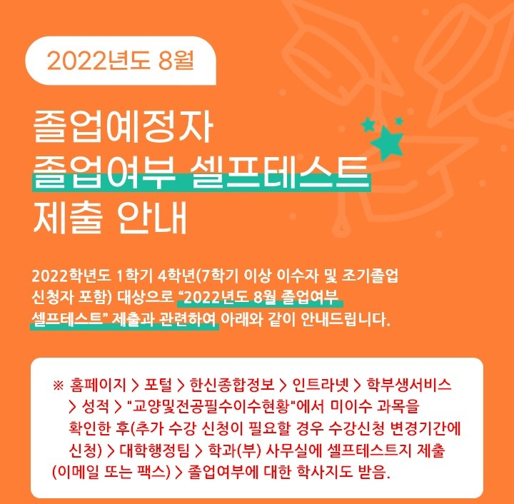
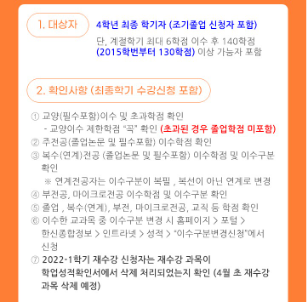
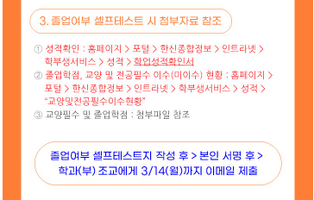
선정이유

Slide 4
선정이유
현재 시스템 상 졸업 예정자는 셀프 테스트를 통해 졸업 요건을 확인할 수 있는데, 과정이 복잡하고 시간이 걸립니다. 그리고 졸업 예정자가 아닌 학우들도 학과와 학번마다 졸업 기준이 다르기 때문에 필요한 졸업 요건을 파악하기 어렵습니다. 이러한 불편함을 해소하고 쉽고 빠르게 졸업 요건을 확인할 수 있도록 졸업 요건 조회 사이트를 개발하기로 하였습니다.

Slide 5
감사합니다!
졸업가능?

